Slide 1


ALCOHOL E HIGADO
David Kershenobich
Instituto Nacional de Ciencias Médicas y Nutrición
Salvador Zubirán

Slide 2
Dos billones de personas en el mundo consumen alcohol, de ellas 76.3 millones padecen de problemas de salud ocasionados por ello, con daño significativo en morbilidad, mortalidad e impacto social.
Es la principal causa de prevención.
WHO. Global Health risks: Mortality and burden of disease attributable to selected major risk factors. Geneva, World Health Organization, 2009.

Slide 3
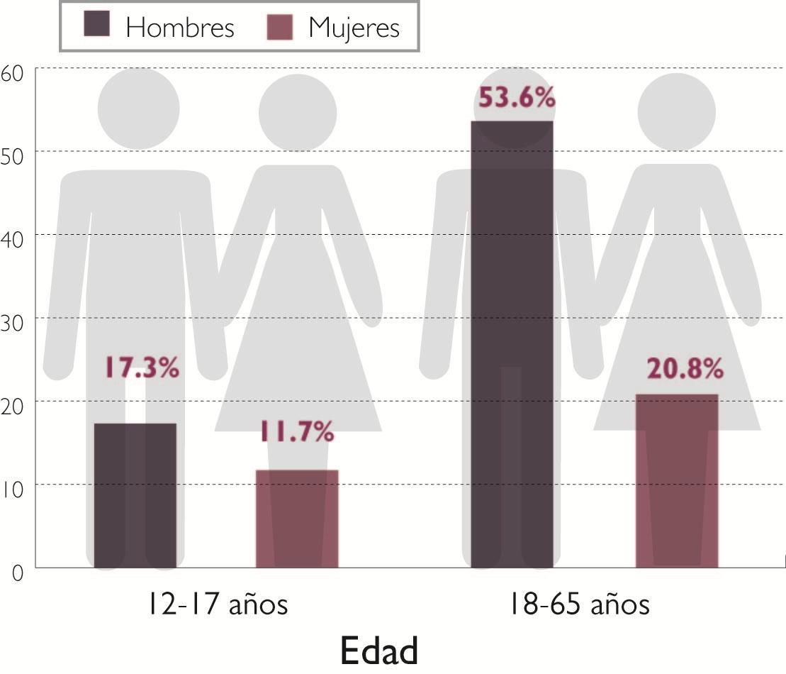
Porcentaje de mujeres y hombres con consumo alto de alcohol en el último año, México, 2011
Encuesta Nacional de Adicciones 2011

Slide 4
  CONSUMO ALTO DE ALCOHOL
(CUATRO O MÁS COPAS POR OCASIÓN EN EL ÚLTIMO MES)
Fuente: Examen Médico Automatizado, Generación 2015-2016. DGSM-UNAM,

Slide 5
CONSUMO EXCESIVO DE ALCOHOL
Se asocia con trastornos de conducta, ausentismo escolar, prácticas sexuales de riesgo, depresión, ansiedad, dependencia de drogas en la etapa adulta y suicidio, además de alta probabilidad de desarrollar otras complicaciones orgánicas asociadas al consumo de alcohol.

Slide 6
Marcadores de consumo de alcohol
Niveles de alcohol en aliento, sangre u orina (horas)
Etil-sulfato en orina ( < 5 días)
Transferrina deficientemente carbohidratada( <4 semanas)
Fosfatidil-etanol (< 3 semanas)
Gama-glutamil-transferasa (3-4 semanas)
Volumen globular medio ( 1-3 meses)
Polimorfismos de las enzimas metabolizadoras del alcohol
Análisis del cabello (etil -esteres de ácidos grasos)

Slide 7
Los individuos con ingesta excesiva de alcohol tienen afectación de ciertas regiones cerebrales como la mayor activación de corteza prefrontal, incluyendo área motora complementaria, ínsula, giro orbito frontal y giro frontal inferior, todas áreas asociadas a impulsividad.

Slide 8
Los miRNAs son moléculas pequeñas de RNA de aproximadamente 20 nucleótidos en longitud que no codifican proteínas. Se caracterizan por interactuar con transcriptos que codifican proteínas, cuya desestabilización conduce a una síntesis alterada de proteínas o bien a una degradación del transcripto

Slide 9
Estas moléculas han sido encontradas en diferentes fluidos corporales como plasma, suero y orina. En algunos casos, se ha validado que sus niveles en los fluidos corporales son capaces de reflejar condiciones fisiológicas.
La manera en la que éstas son incorporadas a la circulación o son eliminadas a través de la orina aún no está del todo clara. Se ha propuesto que los pre-microRNA o los microRNA maduros se unen a los cuerpos multivesiculares (MVB, del inglés multivesicular bodies) para ser incorporados a vesículas de exocitosis que, al unirse a la membrana, liberan a los MVB para ser endocitados por otras células o liberar su contenido al espacio extracelular, de donde pueden incorporarse al torrente sanguíneo.

Slide 10
Pacientes que consumen alcohol en exceso
miR-7, miR-153, miR-152, miR-15B, miR-203 y miR-144
cuya clasificación funcional abarca , apoptosis,
ciclo celular, adhesión celular, desarrollo del sistema nervioso y señalización entre células
(Lewohl et al Brain research 2013.)

Slide 11


